Slide 1
继承&修饰符

Slide 2

目
继承
继承中的成员访问特点
方法重写
权限修饰符
final关键字
static关键字
Contents

Slide 3
【理解】继承的好处与弊端
【理解】继承中的成员访问特点
【应用】方法的重写
【理解】方法重写的注意事项
【理解】权限修饰符的访问特点
【理解】final修饰成员变量的特点
【应用】static修饰成员
【理解】static的访问特点
目标
TARGET

Slide 4


1. 继承
继承的概述&实现
掌握程度：掌握
要点提示
继承的概念理解
如何实现继承
视
答
结
练

Slide 5

1. 继承
课堂问答
课堂问答
1、什么是继承？
2、实现继承需要通过哪个关键字？
3、继承后有什么好处？
视
答
结
练

Slide 6
1. 继承
课堂问答
知识总结
1、继承的概念理解
继承是面向对象三大特征之一。
可以使得子类具有父类的属性和方法，还可以在子类中重新定义，
以及追加属性和方法
2、通过extends关键字实现继承
格式： class 子类 extends 父类 { }
3、继承带来的好处
继承可以让类与类之间产生关系，子父类关系
产生子父类后，子类则可以使用父类中非私有的成员。
视
答
结
练

Slide 7

1. 继承
实现继承的巩固练习
5分钟
需求：分别定义Fu类，Zi类和测试类，在测试类中创建子类对象，并调用父类中的show方法，方法内部输出（fu..show）
练习
视
定义三个类，Fu类，Zi类，测试类
Fu类中定义show方法，方法内部打印fu..show
Zi类通过extends关键字继承父类
测试类中创建Zi类对象，并调用show方法
答
结
提示
练

Slide 8
2. 继承的好处和弊端
继承的好处和弊端
掌握程度：理解
要点提示
继承的好处&弊端
继承的应用场景
视
结

Slide 9
2. 继承的好处和弊端
课堂问答
知识总结
继承好处
提高了代码的复用性(多个类相同的成员可以放到同一个类中)
提高了代码的维护性(如果方法的代码需要修改，修改一处即可)
继承弊端
继承让类与类之间产生了关系，类的耦合性增强了，当父类发生变化时子类实现也不得不跟着变化，削弱了子类的独立性
继承的应用场景：
使用继承，需要考虑类与类之间是否存在is..a的关系，不能盲目使用继承
is..a的关系：谁是谁的一种，例如：老师和学生是人的一种，那人就是父类，学生和老师就是子类
视
结

Slide 10
3. 继承中变量的访问特点
继承中变量的访问特点
掌握程度：应用
要点提示
在继承中，子父类出现同名的成员变量的调用问题
视
答
结

Slide 11
3. 继承中变量的访问特点
课堂问答
课堂问答
class Fu {
int num = 10;
}
class Zi {
int num = 20;
public void show(){
int num = 30;
System.out.println(num);
}
}
public class Demo1 {
public static void main(String[] args) {
Zi z = new Zi();
z.show();
}
}
1. 请分析左侧代码，说出运行结果
2. 修改Zi类代码，使得最终程序运行结果为30
视
答
结

Slide 12
3. 继承中变量的访问特点
课堂问答
知识总结
在子类方法中访问一个变量，采用的是就近原则。
子类局部范围找
子类成员范围找
父类成员范围找
如果都没有就报错(不考虑父亲的父亲…)
视
答
结

Slide 13
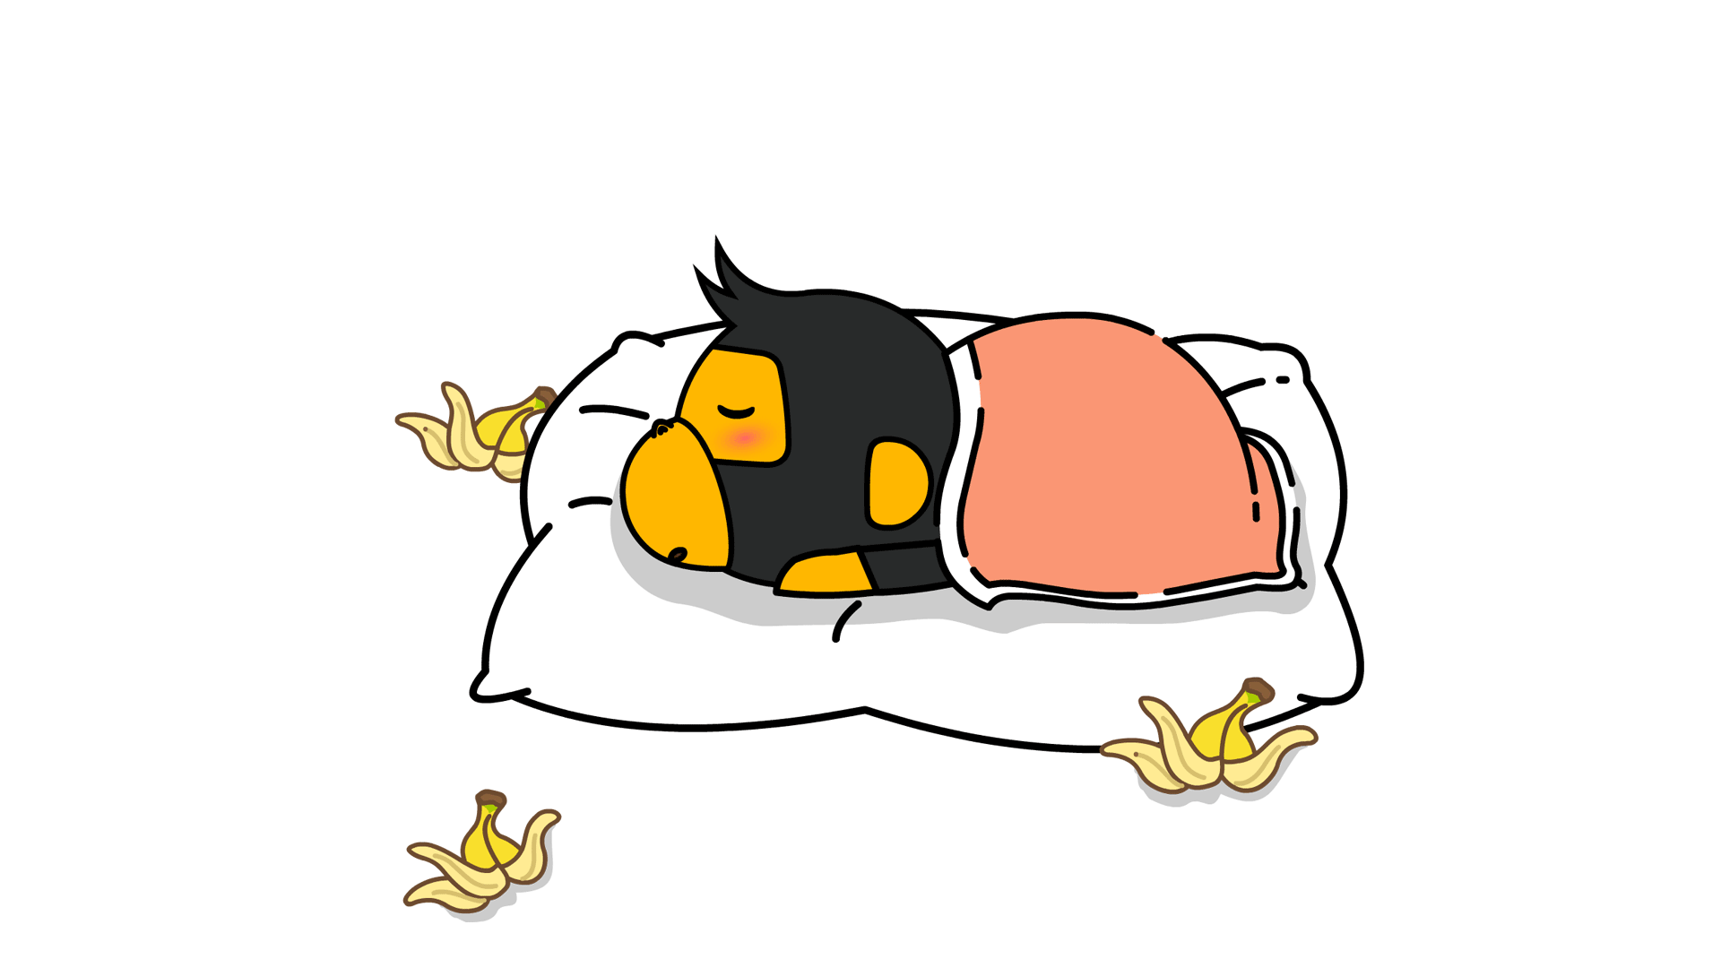

Slide 14
4. super
super关键字
掌握程度：应用
要点提示
super关键字的作用
this和super的区别
视
答
结

Slide 15
4. super
课堂问答
课堂问答
1、this代表什么？
2、super代表什么？
视
答
结

Slide 16
4. super
课堂问答
知识总结
this关键字：
  this：代表本类对象的引用
super关键字：
    super：代表父类存储空间的标识(可以理解为父类对象引用)
this和super的使用分别
  成员变量：
  this.成员变量 - 访问本类成员变量
  super.成员变量 - 访问父类成员变量
  成员方法：
  this.成员方法 - 访问本类成员方法
  super.成员方法 - 访问父类成员方法
  构造方法：
  this(…) - 访问本类构造方法
  super(…) - 访问父类构造方法
视
答
结

Slide 17
5. 继承中构造方法的访问特点
继承中构造方法的访问特点
掌握程度：理解
要点提示
构造方法中隐藏的super()语句
视
结

Slide 18
5. 继承中构造方法的访问特点
课堂问答
知识总结
子类中所有的构造方法默认都会访问父类中无参的构造方法
子类会继承父类中的数据，可能还会使用父类的数据。所以，子类初始化之前，一定要先完成父类数据的初始化
每一个子类构造方法的第一条语句默认都是：super()
如果父类中没有无参构造方法，只有带参构造方法，该怎么办呢？
通过使用super关键字去显示的调用父类的带参构造方法
在父类中自己提供一个无参构造方法
推荐：自己给出无参构造方法
视
结

Slide 19
6. 继承中成员方法的访问特点
继承中成员方法的访问特点
掌握程度：理解
要点提示
子父类中出现了相同的成员方法
视
结

Slide 20
6. 继承中成员方法的访问特点
课堂问答
知识总结
通过子类对象访问一个方法
子类成员范围找
父类成员范围找
如果都没有就报错(不考虑父亲的父亲…)
视
结

Slide 22
7. super内存图
super内存图
掌握程度：理解
要点提示
创建子类对象，在内存中的运转过程
视
结

Slide 23
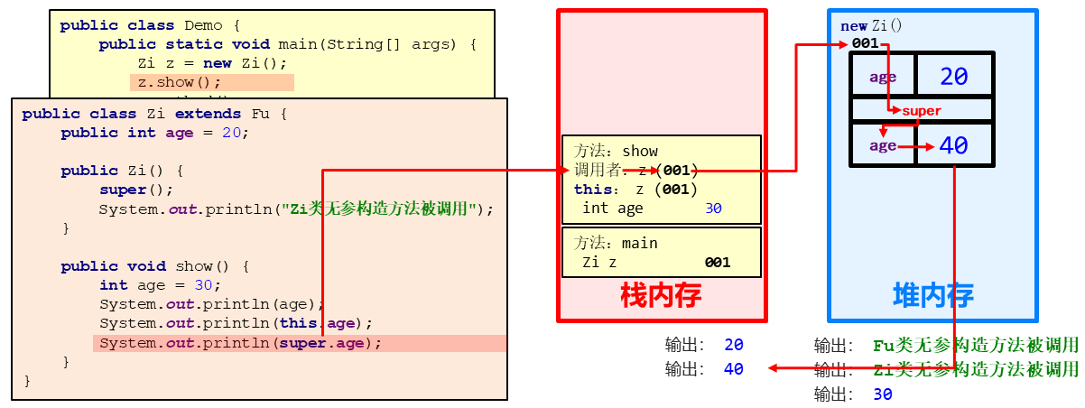
7. super内存图
课堂问答
知识总结
对象在堆内存中，会单独存在一块super区域，用来存放父类的数据
视
结

Slide 24
8. 方法重写
方法重写
掌握程度：应用
要点提示
方法重写的概念
方法重写的应用场景
Override注解的作用
视
答
结
练

Slide 25
8. 方法重写
课堂问答
课堂问答
1、什么是方法重写？
2、方法重写的应用场景是什么？
3、方法重写的时候，必须要加入Override，说法对吗？
视
答
结
练

Slide 26
8. 方法重写
课堂问答
知识总结
1、方法重写概念
  子类出现了和父类中一模一样的方法声明（方法名一样，参数列表也必须一样）
2、方法重写的应用场景
  当子类需要父类的功能，而功能主体子类有自己特有内容时，可以重写父类中的方法，这样，即沿袭了父类的功能，又定义了子类特有的内容
3、Override注解
  用来检测当前的方法，是否是重写的方法，起到【校验】的作用
视
答
结
练

Slide 27
8. 方法重写
方法重写的巩固练习
8分钟
需求：定义手机类与新手机类，手机类定义call方法，方法输出【给xxx打电话】 （xxx通过参数获取），新手机继承手机类，重写call方法，在原有功能上加入【开启视频通话】，测试类中创建新手机类，并调用call方法。
练习
定义手机类，新手机类，测试类
手机类定义call方法，定义name参数，内部打印给xxx打电话
新手机类继承手机类，并重写call方法，使用输出语句模拟新功能，【开启视频通话】，然后再输出【给xxx打电话】。
测试类中创建新手机对象，调用call方法
视
答
结
提示
练

Slide 28
9. 方法重写注意事项
方法重写注意事项
掌握程度：理解
要点提示
方法重写的注意事项
视
结

Slide 29
9. 方法重写注意事项
课堂问答
知识总结
方法重写的注意事项
  1. 私有方法不能被重写(父类私有成员子类是不能继承的)
  2. 子类方法访问权限不能更低(public > 默认 > 私有)
视
结

Slide 30
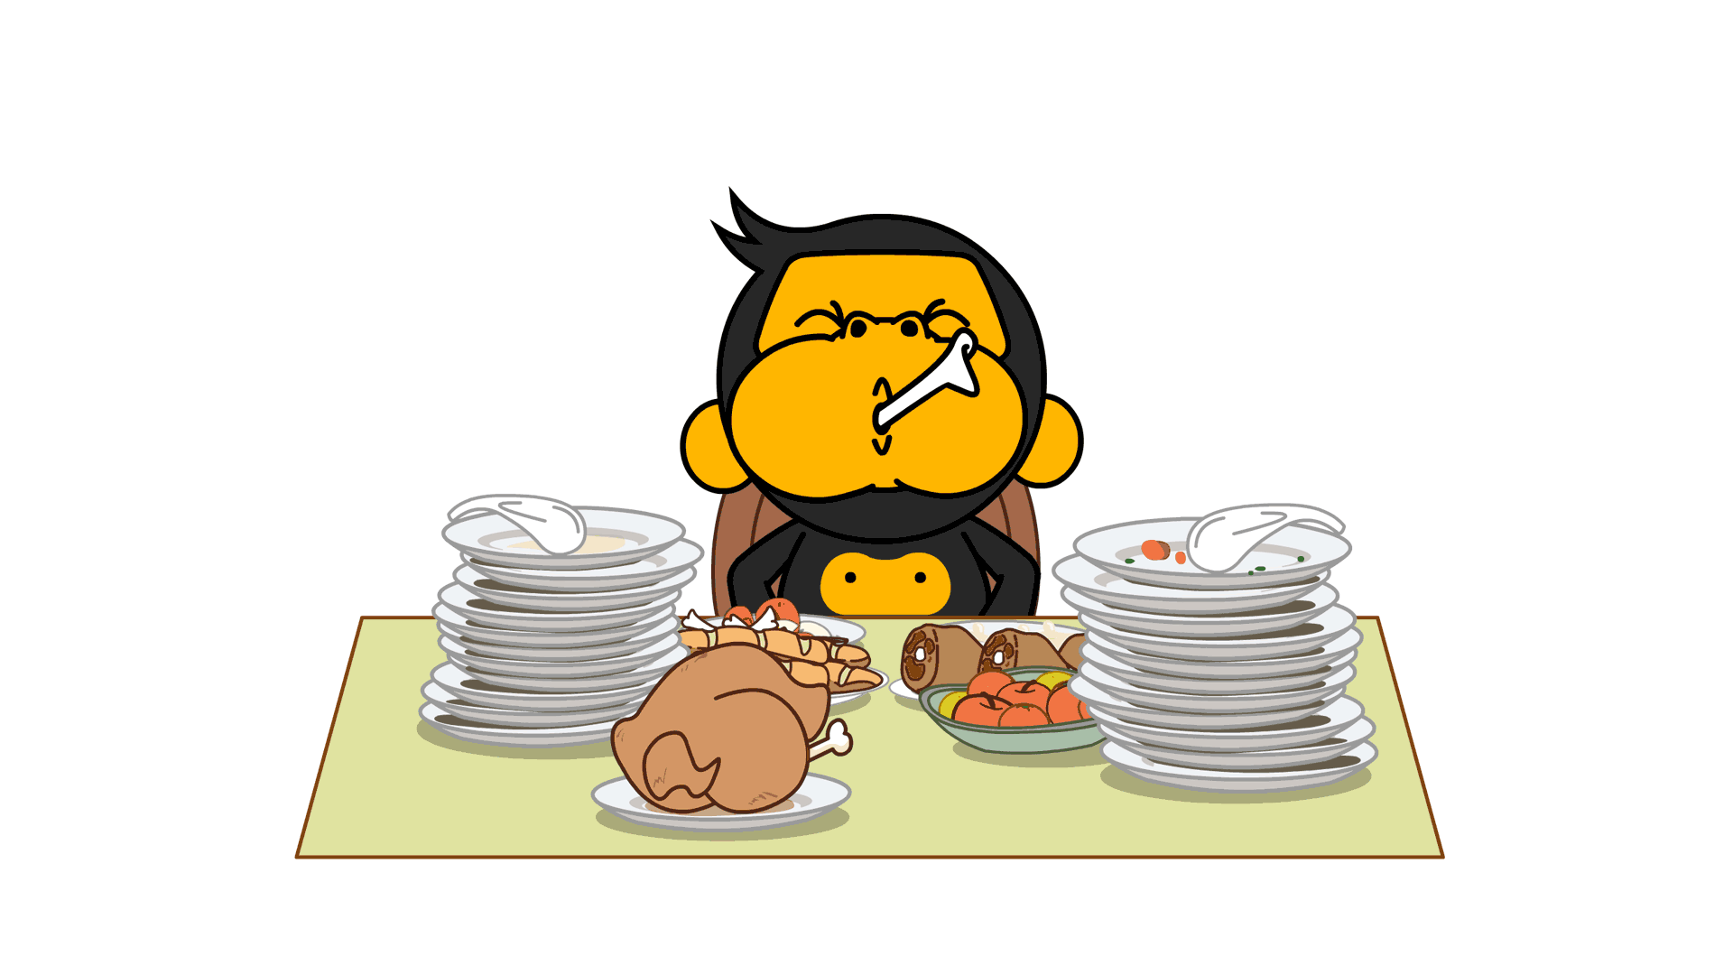

Slide 31
上午复习
继承指的是让类与类之间产生_ ___ 类关系，产生关系后， _ ___就可以使用_ ___中非私有成员。
实现继承需要通过_ ___ _ ___关键字。
在继承关系中，子父类出现了重名的成员变量，优先使用的_ ___ _成员变量。
子类访问父类成员，可以使用_ ___ 关键字。
方法重写指的是_ ___ _ ___ _ ___ _ ___ _ ___ _ ___ _ ___ _ ___ 。
方法重写的注意事项为_ ___ _ ___ _ ___ _ ___ _ ___ _ ___ 和_ ___ _ ___ _ __ ___ _ ___ _ ___ _ ___ _ ___ 。

Slide 32
上午复习
继承指的是让类与类之间产生_ 子父 类关系，产生关系后， 子类_就可以使用_父类_中非私有成员。
实现继承需要通过_extends_关键字。
在继承关系中，子父类出现了重名的成员变量，优先使用的_子类 _成员变量。
子类访问父类成员，可以使用_ super 关键字。
方法重写指的是_子类中出现了和父类中一模一样的方法声明 。
方法重写的注意事项为_私有方法不能重写 和_子类重写父类方法，访问权限不能更低 。

Slide 33
10. Java继承中的注意事项
Java继承中的注意事项
掌握程度：应用
要点提示
Java继承的注意事项
视
结

Slide 34
10. Java继承中的注意事项
课堂问答
知识总结
Java中继承的注意事项
  Java中类只支持单继承，不支持多继承
    错误范例：class A extends B, C { }
  Java中类支持多层继承
    正确范例：
    class A {}
    class B extends A{ }
    class C extends B{ }
视
结

Slide 35
11. 继承练习-老师和学生
继承练习-老师和学生
掌握程度：应用
要点提示
分析事物的特点，抽取父类
有参构造中，通过super访问父类构造方法，对数据初始化
视
练

Slide 36
11.继承练习-老师和学生
继承的巩固练习
10分钟
需求：定义老师类和学生类，然后写代码测试；最后找到老师类和学生类当中的共性内容，抽取出一个父类，用继承的方式改写代码，并进行测试
练习
视
定义老师类(姓名，年龄，教书())
定义学生类(姓名，年龄，学习())
定义测试类，写代码测试
共性抽取父类，定义人类(姓名，年龄)
定义老师类，继承人类，并给出自己特有方法：教书()
定义学生类，继承人类，并给出自己特有方法：学习()
定义测试类，写代码测试
提示
练

Slide 37
12. 继承练习-猫和狗
继承练习-猫和狗
掌握程度：应用
要点提示
分析事物的特点，抽取父类
视
练

Slide 38
12. 继承练习-猫和狗
继承的巩固练习
10分钟
需求：请采用继承的思想实现猫和狗的案例，并在测试类中进行测试
练习
1、定义动物类(Animal)
【成员变量：姓名，年龄】【 构造方法：无参，带参】【成员方法：get/set方法】
2、定义猫类(Cat)，继承动物类
【构造方法：无参，带参】【成员方法：抓老鼠() 】
3、定义狗类(Dog)，继承动物类
【构造方法：无参，带参】【成员方法：看门() 】
4、定义测试类(AnimalDemo)，写代码测试
视
提示
练

Slide 40
13. package
package（包）
掌握程度：了解
要点提示
包的作用
带包编译&带包运行
视
答
结

Slide 41
13. package
课堂问答
课堂问答
1、package（包）的作用是什么？
2、在命令行中运行一个带包的类，跟以往的运行方式是否一致？
视
答
结

Slide 42
13. package
课堂问答
知识总结
以下内容，均为了解内容
1、包的概念
  包就是文件夹，用来管理类文件的
2、包的定义格式
  package 包名; (多级包用.分开)
  例如：package com.heima.demo;
3、带包编译&带包运行
  带包编译：javac –d . 类名.java
  例如：javac -d . com.heima.demo.HelloWorld.java
  带包运行：java 包名+类名
  例如：java com.heima.demo.HelloWorld
视
答
结

Slide 43
14. import
import（导包）
掌握程度：应用
要点提示
对比全类名创建对象，与导包后创建对象
视
结

Slide 44
14. import
课堂问答
知识总结
导包的意义
  使用不同包下的类时，使用的时候要写类的全路径，写起来太麻烦了
  为了简化带包的操作，Java就提供了导包的功能
导包的格式
  格式：import 包名;
  范例：import java.util.Scanner;
视
结

Slide 45
15. 权限修饰符
权限修饰符
掌握程度：理解
要点提示
修饰符的分类
4种权限修饰符的作用范围
视
答
结

Slide 46
15. 权限修饰符
课堂问答
课堂问答
1、修饰符的种类分为？
2、四种权限修饰符，从小到大的排列是？
视
答
结

Slide 47
15. 权限修饰符
课堂问答
知识总结
修饰符分类
  权限修饰符
  状态修饰符
权限修饰符
修饰符 | 同一个类中 | 同一个包中 子类无关类 | 不同包的 子类 | 不同包的 无关类
private | √
默认 | √ | √
protected | √ | √ | √
public | √ | √ | √ | √
视
答
结

Slide 49
16. final
final关键字
掌握程度：应用
要点提示
final修饰类、方法、变量
视
结

Slide 50
16. final
课堂问答
知识总结
fianl关键字的作用
  final代表最终的意思，可以修饰成员方法，成员变量，类
final修饰类、方法、变量的效果
  fianl修饰类：该类不能被继承（不能有子类，但是可以有父类）
  final修饰方法：该方法不能被重写
  final修饰变量：表明该变量是一个常量，不能再次赋值
视
结

Slide 51
17. final修饰局部变量
final修饰局部变量
掌握程度：应用
要点提示
final修饰基本数据类型变量
final修饰引用数据类型变量
视
结

Slide 52
17. final修饰局部变量
课堂问答
知识总结
fianl修饰基本数据类型变量
  final 修饰指的是基本类型的数据值不能发生改变
final修饰引用数据类型变量
  final 修饰指的是引用类型的地址值不能发生改变，但是地址里面的内容是可以发生改变的
  举例：
  final Student s = new Student(23);
  s = new Student(24); // 错误
  s.setAge(24); // 正确
视
结

Slide 54
18. static关键字
static关键字
掌握程度：应用
要点提示
static修饰成员的特点
视
结

Slide 55
18. static关键字
课堂问答
知识总结
static的概念
  static关键字是静态的意思，可以修饰【成员方法】，【成员变量】
static修饰的特点
  被类的所有对象共享
  这也是我们判断是否使用静态关键字的条件
  可以通过类名调用
  当然，也可以通过对象名调用
  推荐使用类名调用
视
结

Slide 56
19. static访问特点
static访问特点
掌握程度：理解
要点提示
static访问特点
视
结

Slide 57
19. static访问特点
课堂问答
知识总结
static的访问特点
  非静态的成员方法
  能访问静态的成员变量
  能访问非静态的成员变量
  能访问静态的成员方法
  能访问非静态的成员方法
  静态的成员方法
  能访问静态的成员变量
  能访问静态的成员方法
  总结成一句话就是：静态成员方法只能访问静态成员
视
结

Slide 58
今日复习
实现继承的关键字是硬件系统。
子父类中出现了同名的成员变量，优先使用硬件系统，通过super关键字才能调用硬件系统。
Java中的继承特点为硬件系统。
final关键字可以用来修饰硬件系统、硬件系统、硬件系统，分别的作用是
  硬件系统硬件系统硬件系统、硬件系统硬件系统硬件系统、硬件系统硬件系统硬件系统。
static修饰后，带来的特点是硬件系统和硬件系统。
static的访问特点是硬件系统。

Slide 59
今日复习
实现继承的关键字是硬extends统。
子父类中出现了同名的成员变量，优先使用硬子类的统，通过super关键字才能调用硬父类的统。
Java中的继承特点为硬只允许单继承，不支持多继承，但可以多层继承统。
final关键字可以用来修饰硬类统、硬方法统、硬变量统，分别的作用是
  硬被其修饰的类不能被继承统、硬被其修饰的方法不能被重写统、硬被其修饰的变量不能被修改统。
static修饰后，带来的特点是硬被类的所有对象所共享统和硬可以通过类名点调用统。
static的访问特点是硬静态成员方法只能访问静态成员统。

Slide 60
能够分析事物并定义出正确的继承结构
能够说出继承的好处和弊端
能够说出继承中成员的访问特点
能够区分this和super的作用
能够说出方法重写的概念
能够说出方法重写的注意事项
能够说出Java中继承的注意事项
能够应用final修饰类、方法、变量并熟知特点
能够应用static修饰成员，并说出特点
能够理解static的访问特点
目标检测
TARGETS DETECTION

Slide 61


